Slide 1
COMITÉ ESTATAL DE
ATENCIÓN AL ENVEJECIMIENTO DE VERACRUZ
Sexta Reunión Ordinaria 2022
Subcomité “Difusión y Gestión”
28 de noviembre de 2022

Slide 2
INTEGRANTES:
Centro para el Desarrollo Humano e
Integral de los Universitarios-CENDHIU
Consejo Estatal de Población de Veracruz-COESPO
Jurisdicción Sanitaria N° X “San Andrés”

Slide 3
Objetivo General: Promover la salud a través de planes y medios hacia la población adulta mayor.
Objetivos Específicos:
Difundir información, actualizar en conocimientos con evidencia científica, sensibilizar a las familias, comunidad y población en general, respecto de los temas de envejecimiento y vejez, a través de planes de medios.
Difundir entre la sociedad la Ley de los Derechos de las Personas Mayores.

Slide 4
Difusión
Se difundió diversos materiales que fueron publicados en redes sociales
(Material informativo y audiovisual, infografías, carteles, difusión de eventos, flujogramas).
Temas:
Depresión
Envejecimiento activo
Obesidad
Consejos de nutrición
Parkinson
Prevención del suicidio
Consumo del agua
Beneficios de la lectura, pintura
Emociones
Consumo del refresco
Cuidados de la vista
Modelo de atención gerontológica
Diabetes

Slide 5
Programas de radio UV “Llégale aquí estamos”
(Transmisión de programas de radio en vivo, difusión de eventos).

Slide 6
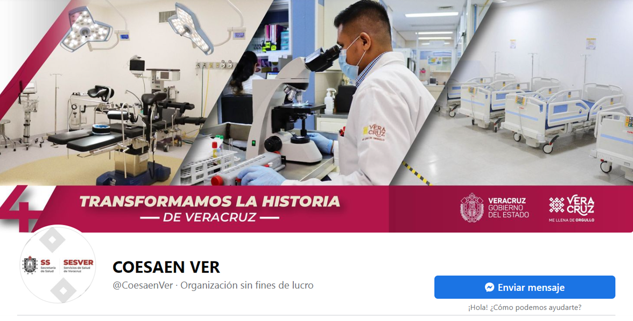
Difusión
Página COESAEN y Dependencias/INSTITUCIONES del COMITÉ
https://www.facebook.com/CoesaenVer/
https://www.facebook.com/QuintaDeLasRosas.Xalapa
https://www.facebook.com/INAPAM

Slide 7
Experiencias Educativas del Área de Formación de Elección Libre-AFEL

Slide 8
Programa Universitario de Educación Inclusiva-PUEI

Slide 9
ADMINISTRAR Y MANTENER ACTUALIZADA LA CUENTA DE LA RED SOCIAL DE FACEBOOK
Desglose de cifras
Realización de 119 publicaciones
Proceso Electoral
4 de febrero al 11 de abril
Diseño de 119 materiales publicados en redes sociales.
Fan page registra 506 “Me gusta”
532 “personas siguiendo la página”
La publicación con mayor alcance registrado en el año fue de 414 personas.

Slide 10
ALGUNOS TEMAS:
Tips para enfrentar el frio en las personas mayores.
Envejecimiento activo.
Prevención del COVID-19
Promoción de los Derechos de las Personas Mayores.
Atención y cuidado de la salud en general de las personas mayores.
Actividad física para las personas mayores
Efemérides relacionadas con las personas mayores
Entretenimiento para personas mayores
Medidas preventivas para enfermedades más comunes en los adultos mayores.
Enfermedades del hígado, huesos, corazón, etc.

Slide 11
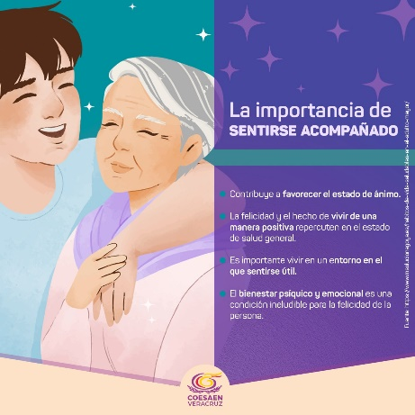
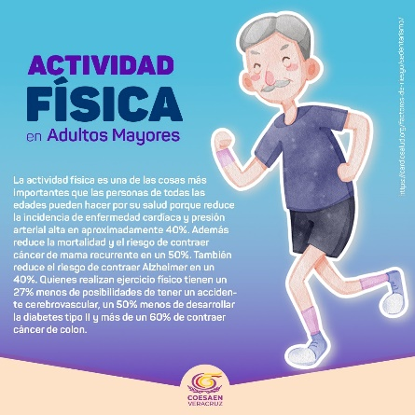
DISEÑOS

Slide 12
F
E
C
H
A
S
C
O
N
M
E
M
O
R
A
T
I
V
A
S

Slide 13
Gracias…

